Slide 1

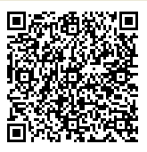
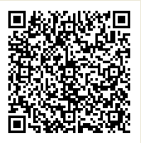
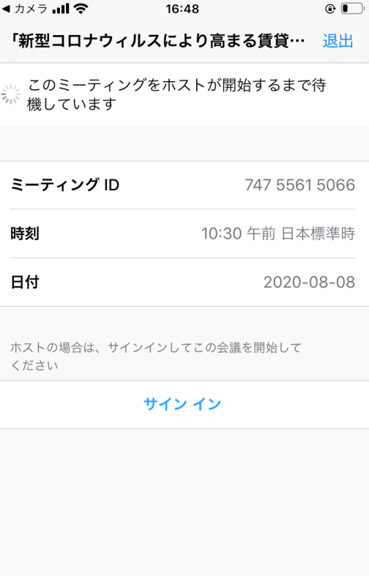
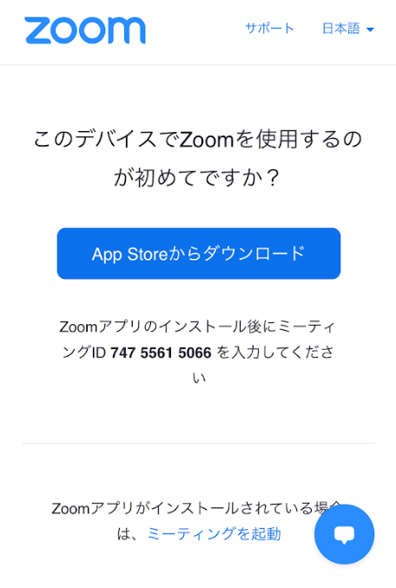
１．ＷＥＢセミナー参加方法
１ スマートフォンからのWEBセミナー参加について
スマートフォンから希望されるWEBセミナーのQRを読み込みます。
8月8日（土）10:30～
①ZOOM画面
QRを読み込むとZOOMの会議画面が表示されますので、弊社担当者が会議参加の承認を致しますので、しばらくお待ち下さい。
※「ZOOM」のアプリケーションをご利用のスマートフォンにインストールされていない場合、
QRを読み込むとＡのようなインストール画面が表示されますので、インストールをお願いします。インストール後お手数ですが、再度QRコードを読み込むと①の画面に移行しますので、そのまましばらくお待ち下さい。
8月19日（水）19:00～
Ａ
①アプリインストール済の場合
アプリを新ストールしていない場合
１

Slide 2
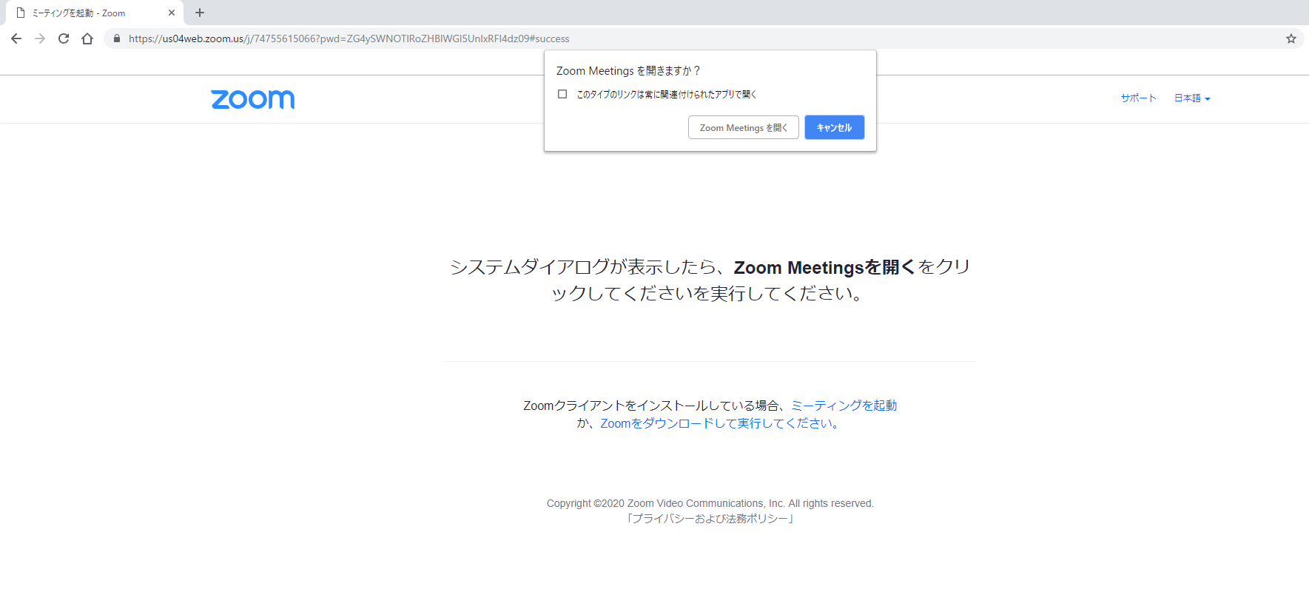
１．ＷＥＢセミナー参加方法
２ ＰＣからのWEBセミナー参加について
ＵＲＬをクリックし希望されるWEBセミナーに参加します。
8月8日（土）10:30～
https://us04web.zoom.us/j/74755615066?pwd=ZG4ySWNOTlRoZHBlWGl5UnlxRFI4dz09
8月19日（水）19:00～
https://us04web.zoom.us/j/79637130108?pwd=YVJleFEyTFJ2SnJMMVFUM0lYSUpPdz09
①アプリインストール済の場合
Ａ
①ZOOM画面
ＵＲＬをクリックするとZOOMの会議画面が表示されますので、「Zoom Meetingを開く」をクリックし、弊社担当者が会議参加の承認を致しますので、しばらくお待ち下さい。
※「ZOOM」のアプリケーションをご利用のＰＣにインストールされていない場合、ＵＲＬをクリックするとＡのダウンロードボタンをクリックしインストールをお願いします。インストール後お手数ですが、再度ＵＲＬをクリックすると①の画面に移行しますので、「Zoom Meetingを開く」をクリックし、弊社担当者が会議参加の承認を致しますので、しばらくお待ち下さい。
2

Slide 3
２．注意点
２．各種注意事項
セミナーご参画前にご一読いただきますようお願いいたします。
【本説明書について】
本説明書はＷＥＢセミナー実施にあたり、株式会社エーシーサービスが独自に
作成したものであり、ＺＯＯＭの機能等を保証する内容ではございません。
またＷＥＢセミナー当日は大変恐れ入りますが、お電話にてＺＯＯＭの
使用方法などの説明はできかねます。あらかじめご承知おきください。
【セミナーにご参加できなかった場合の対応について】
本セミナーに何らかの理由でご参加できなかった場合、大変お手数ですが、
下記ＵＲＬをクリックし問い合わせフォームに必要項目をご記入の上、
「お問合せ内容」にセミナー動画希望と記入の上、ご連絡をいただきますよう
お願いいたします。
エーシーサービス 問い合わせフォーム
https://www.acservice.co.jp/service-for-owner/contact
後日、セミナーと同内容の動画をお送りさせていただく予定です。
【商品のお問合せについて】
セミナー内でご紹介させていただく「エイブル設備サポートプラス」に関しての
お問い合わせは担当のエイブル店舗、またはエーシーサービスまでお問合せ下さい。
商品に関するお問い合わせ
株式会社エイブル担当店舗
または
株式会社エーシーサービス
通話料無料：0800-170-5574
営業時間：月～金 10:00-17:00／土・日・祝 休み
※営業時間は変更になる場合がございます。
３

